Slide 1


Construcción del sitio web PGY3121
INTEGRANTES DEL GRUPO
Sergio Carvallo

Slide 2
CASO 3 TALLER MECANICO RAYO MAKWEEN
Contexto del problema: Un grupo de alumnos recién egresados de la carrera de mecánica automotriz, deciden poner en funcionamiento un taller mecánico haciendo gala de las distintas habilidades adquiridas a lo largo de su carrera. Cada uno de los socios participantes aportan con su experiencia y habilidades particulares, así mientras uno es especialista en electrónica automotriz, otro es especialista en cajas de cambio y otro en suspensión y dirección. En su conjunto pueden prestar un servicio completo a los clientes que necesiten tareas de mecánica en general para sus vehículos a bencina o diesel. Hasta el momento, su taller ha funcionado de forma bastante buena, logrando posicionarse muy bien en el mercado, pese a estar en una zona que se caracteriza por tener muchos talleres mecánicos en los alrededores. Producto de esta situación de fuerte competencia, siempre están buscando la forma de poder atraer más clientes utilizando variadas estrategias promocionales.

Slide 3
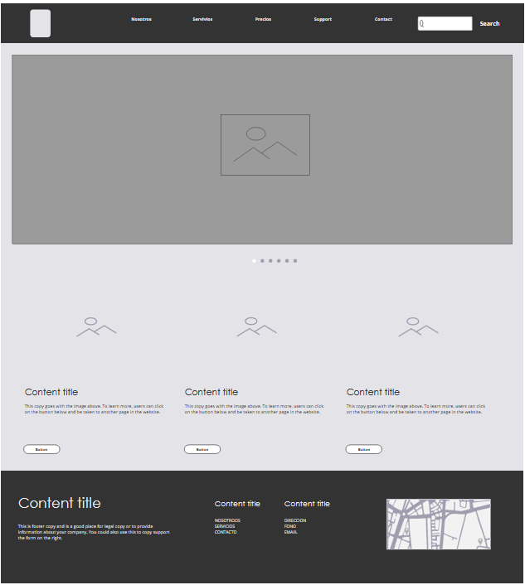
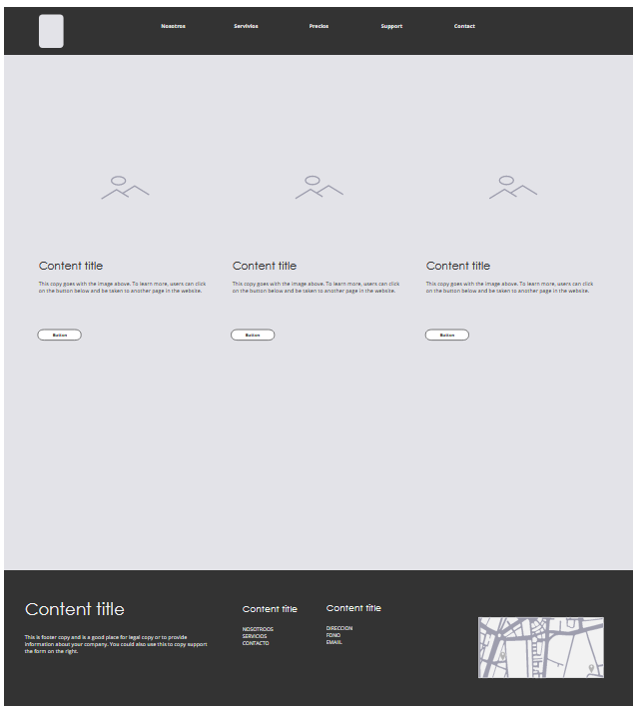
MOCKUPS

Slide 4
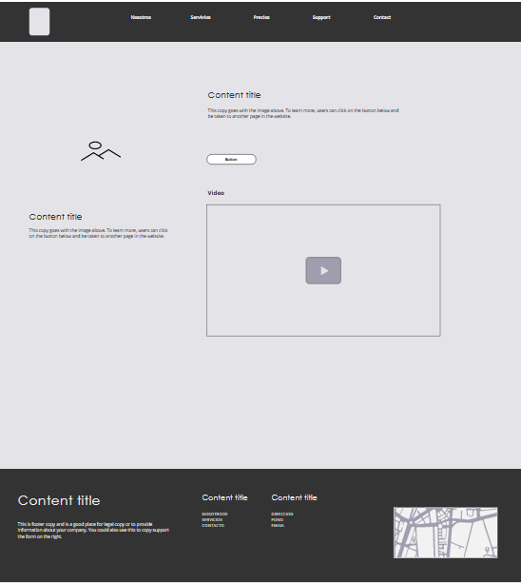
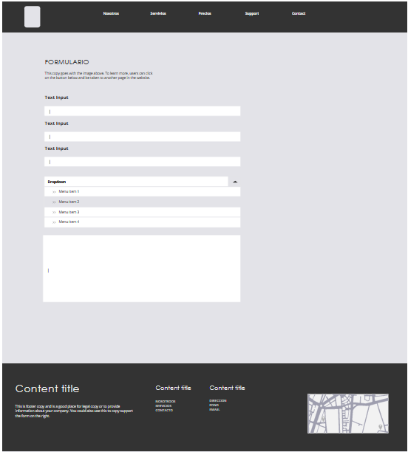
MOCKUPS

Slide 5
DESARROLLO
1. La página web debe tener un menú en la parte superior con el logo del taller mecánico. 2. En la página principal deben aparecer los últimos trabajos realizados en un carrusel de imágenes con el texto del título de cada trabajo. 3. Al hacer clic en uno de los trabajos, se debe poder entrar a ver el detalle de este (El diagnóstico, el mecánico, la fecha, el listado de materiales que se utilizaron, etc.) y la galería de fotos si es que tiene. Todos los trabajos realizados al menos poseen una foto. 4. Además de la galería, la página principal deberá tener una opción de búsqueda por nombre del mecánico o por categoría de las atenciones o por palabra clave.

